Slide 1
EUROPA OD 11. DO 14. STOLJEĆA

Slide 2
Prestankom provala nomadskih naroda od kraja 10. st. Europa je ušla u razdoblje mira.

Slide 3
NAPREDAK POLJODJELSTVA I PORAST BROJA STANOVNIKA
prestanak razornih epidemija i poboljšanje klimatskih prilika doveli su do većeg broja stanovnika srednjovjekovne Europe
porast broja stanovnika zahtjevao je i više hrane
uz dotadašnji drveni plug uvodi se i bolji metalni plug s kotačima
uz to prelazi se sa dvopoljnog na tropoljni sustav obrade zemlje uz korištenje gnojiva

Slide 4
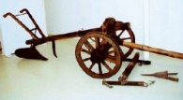
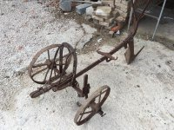
drveni plug s kotačima
metalni plug s kotačima

Slide 5
Tropoljna zemljoradnja
ZEMLJIŠTE
Poljoprivredna kultura 1
Poljoprivredna
kultura 2
Neobrađeno polje

Slide 6
RAZVOJ OBRTA I TRGOVINE
sposobni pojedinci,koji su svakodnevni život željeli učiniti boljim,počeli su se baviti obrtom i trgovinom
veliku važnost za razvoj trgovine imali su sajmovi
razvojem obrta i trgovine pojavila se potreba za novcem

Slide 7
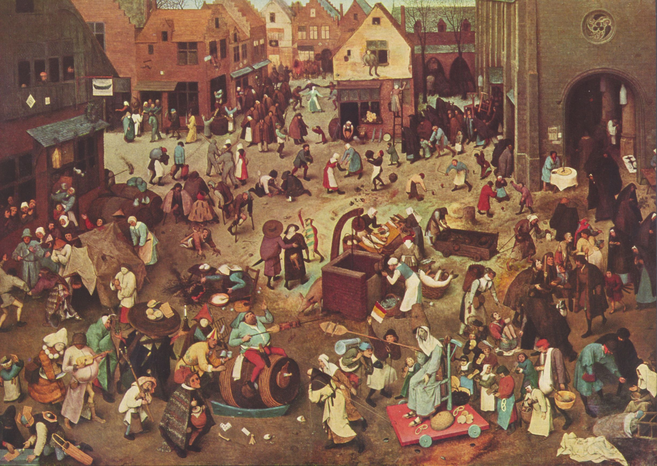
Sajam

Slide 8
STRADANJA STANOVNIŠTVA
život stanovnika srednjovjekovne Europe je bio izrazito težak
početkom 14.st. zbog nepovoljnih vremenskih uvjeta, zavladala je velika glad, većina je, da bi preživjela, počela jesti korijenje, travu i žireve
tada je stradalo više od 10% posto stanovništva,nastala je nova bolest
crna smrt-kuga
krivci su im bili Židovi, ubrzo i vještice, prosjaci i gubavci

Slide 9
NAPRAVILE:
Sara Đordić
i
Laura Šekerija
6.B

